Slide 1
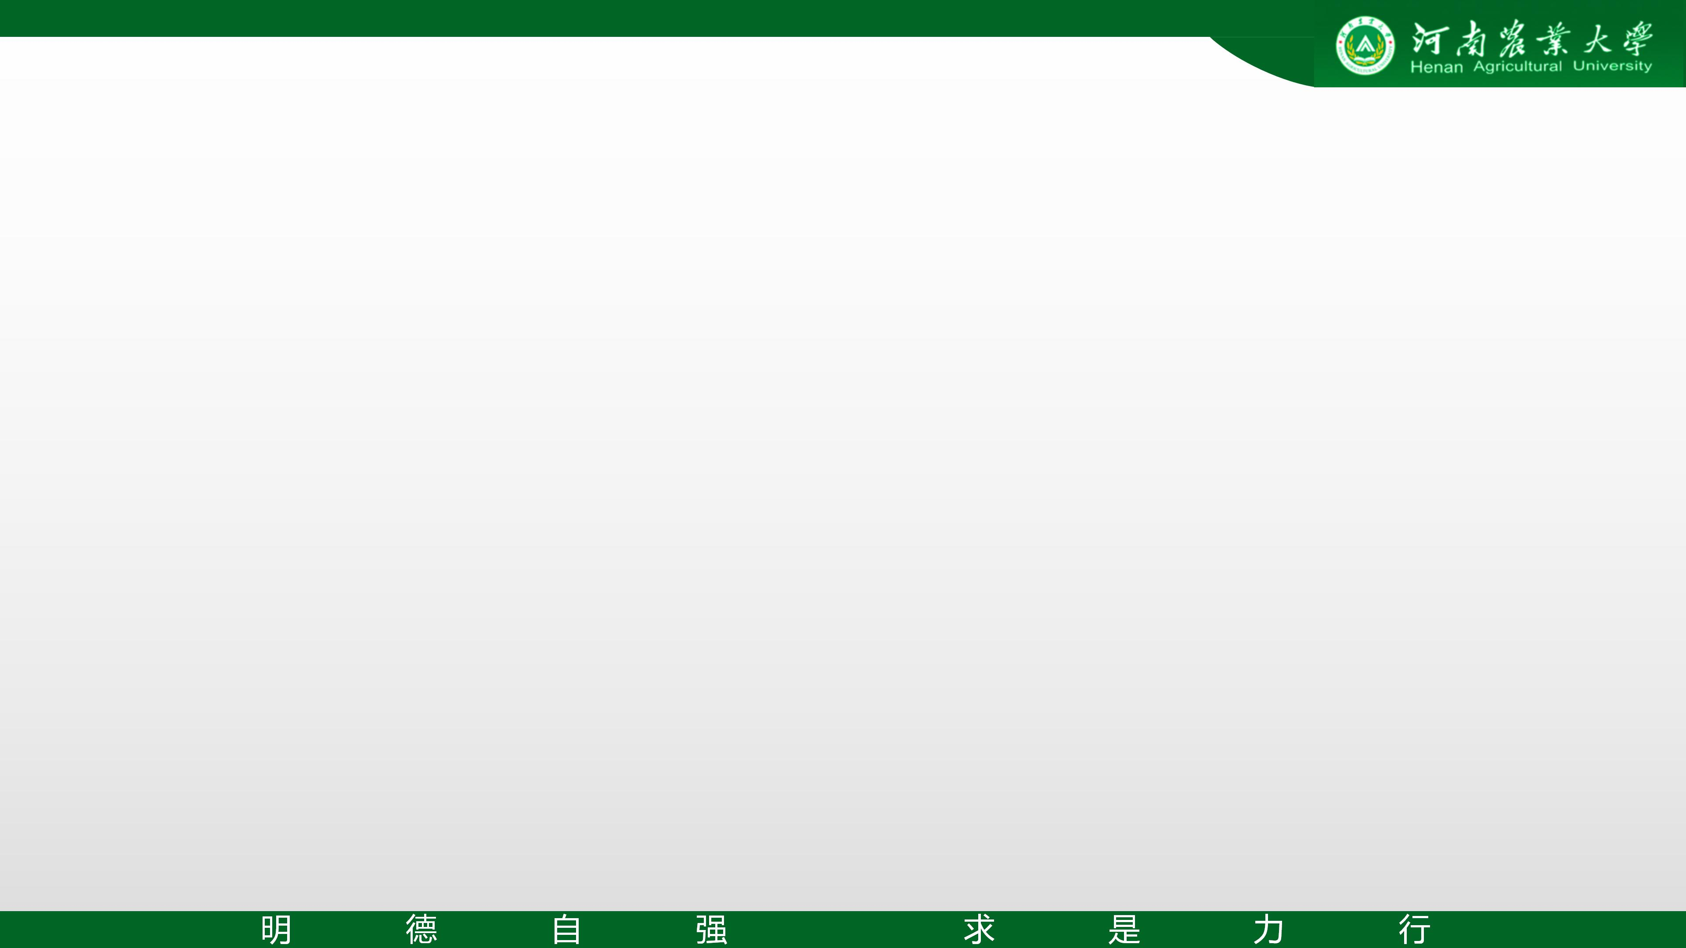
Python语言基础
河南农业大学 王曼曼
manmanwmm@163.com

Slide 2
第6章 组合数据类型

Slide 3
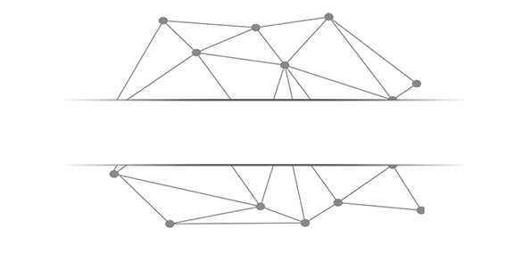
组合数据类型概述

Slide 4

组合数据类型
计算机不仅对单个变量表示的数据进行处理，更多情况，计算机需要对一组数据进行批量处理。一些例子包括：
给定一组单词{python, data, function, list, loop}，计算并输出每个单词的长度；
给定一个学院学生信息，统计一下男女生比例；
一次实验产生了很多组数据，对这些大量数据进行分析；

Slide 5
组合数据类型
组合数据类型能够将多个同类型或不同类型的数据组织起来，通过单一的表示使数据操作更有序更容易。
根据数据之间的关系，组合数据类型可以分为三类：
序列类型、集合类型和映射类型。

Slide 6
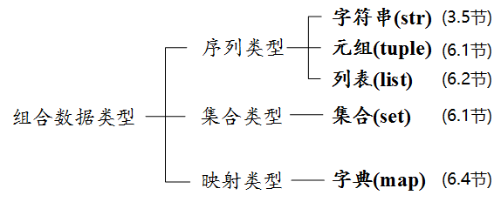
组合数据类型

Slide 7
组合数据类型
序列类型是一个元素向量，元素之间存在先后关系，通过序号访问，元素之间不排他。
集合类型是一个元素集合，元素之间无序，相同元素在集合中唯一存在。
映射类型是“键-值”数据项的组合，每个元素是一个键值对，表示为(key, value)。

Slide 8
序列类型
序列类型是一维元素向量，元素之间存在先后关系，通过序号访问。
同样由于元素之间存在顺序关系，所以序列中可以存在相同数值但位置不同的元素。
序列类型支持成员关系操作符（in）、长度计算函数（len()）、分片（[]），元素本身也可以是序列类型。

Slide 9
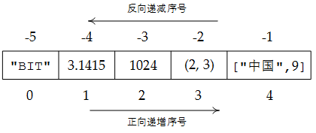
序列类型
Python语言中有很多数据类型都是序列类型，其中比较重要的是：str（字符串）、tuple（元组）和list（列表）。
元组是包含0个或多个数据项的不可变序列类型。元组生成后是固定的，其中任何数据项不能替换或删除。
列表则是一个可以修改数据项的序列类型，使用也最灵活。

Slide 10
可更改与不可更改对象
在 python 中，strings, tuples, 和 numbers 是不可更改的对象，而 list,dict 等则是可以修改的对象。
不可变类型：变量赋值 a=5 后再赋值 a=10，这里实际是新生成一个 int 值对象 10，再让 a 指向它，而 5 被丢弃，不是改变 a 的值，相当于新生成了 a。
可变类型：变量赋值 la=[1,2,3,4] 后再赋值 la[2]=5 则是将 list la 的第三个元素值更改，本身la没有动，只是其内部的一部分值被修改了。

Slide 11
序列类型
序列类型的通用操作符
操作符 | 描述
x in s | 如果x是s的元素，返回True，否则返回False
x not in s | 如果x不是s的元素，返回True，否则返回False
s + t | 连接s和t
s * n 或 n * s | 将序列s复制n次
s[i] | 索引，返回序列的第i个元素
s[i: j] | 分片，返回包含序列s第i到j个元素的子序列（不包含第j个元素）
s[i: j: k] | 步骤分片，返回包含序列s第i到j个元素以j为步数的子序列

Slide 12
操作符 | 描述
x in s | 如果x是s的元素，返回True，否则返回False
x not in s | 如果x不是s的元素，返回True，否则返回False
s + t | 连接s和t
s * n 或 n * s | 将序列s复制n次
s[i] | 索引，返回序列的第i个元素
s[i: j] | 分片，返回包含序列s第i到j个元素的子序列（不包含第j个元素）
s[i: j: k] | 步骤分片，返回包含序列s第i到j个元素以j为步数的子序列
len(s) | 序列s的元素个数（长度）
min(s) | 序列s中的最小元素
max(s) | 序列s中的最大元素
s.index(x[, i[, j]]) | 序列s中从i开始到j位置中第一次出现元素x的位置
s.count(x) | 序列s中出现x的总次数
序列类型
序列类型有12个通用的操作符和函数

Slide 13
序列类型
序列类型的通用函数
函数 | 描述
sorted(s) | 对s中元素进行排序
reversed(s) | 反向序列s中的元素
sum(s) | 计算元素和
enumerate(s) | 返回enumerate(枚举)对象。
list(s) | 将序列s转换成列表
len(s) | 序列s的元素个数（长度）
min(s) | 序列s中的最小元素
max(s) | 序列s中的最大元素
s.index(x[, i[, j]]) | 序列s中从i开始到j位置中第一次出现元素x的位置
s.count(x) | 序列s中出现x的总次数

Slide 14
补充内容：enumerate()
enumerate()函数将一个可遍历的对象（如列表、元组、字符串）组合成索引序列，同时列出数据和数据下标。一般用于for循环中。
语法格式：enumerate(sequence，[start=0])
sequence-----一个序列或者其他可迭代对象
start--------设置下标起始位置，此项可省略
返回值：enumerate(枚举)对象
>>> ch=['A','B','C','D']
>>> enumerate(ch) #枚举类型
<enumerate object at 0x000001B03D393C80>
>>> for e in enumerate(ch): print(e)
...
(0, 'A')
(1, 'B')
(2, 'C')
(3, 'D')
>>> for i,e in enumerate(ch): print(i,e)
...
0 A #索引和值同时输出
1 B
2 C
3 D
Notes:
[ɪˈnjuːməˌreɪt]

Slide 15
元组
元组（tuple）是序列类型中比较特殊的类型，因为它一旦创建就不能被修改。
元组类型在表达固定数据项、函数多返回值、多变量同步赋值、循环遍历等情况下十分有用。
Python中元组采用逗号和圆括号（可选）来表示。
tuple=（元素1，元素2，...，元素N）

Slide 16
创建元组
创建空元组： 元组名=() 或 元组名=tuple()
创建只有一个元素的元组： 元组名=（元素，）
元组只包含一个元素时，需要在元素后面加逗号，否则括号会被当成运算符。
tup=(1)，tup的类型是int
tup=(1,), tup的类型是tuple
创建多个元素的元组： 元素名=（元素1,...元素N）
元素名=元素1，...，元素N

Slide 17
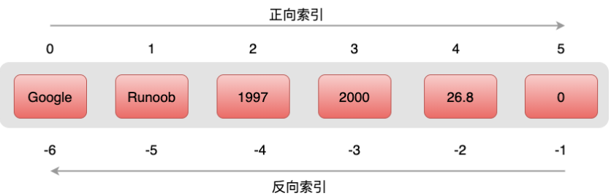
访问元组
可以使用索引来访问元组中的元素。
访问单个元素，语法：元组名[索引]
返回的数据类型是元素对应的类型
访问多个元素，语法：元组名[M：N]
返回的数据类型是元组类型
访问多级元素，语法：元组名[第一级索引][第2级索引]...

Slide 18
元组操作
元组操作符详见表6.1序列类型通用操作符和函数
元组元素不允许修改、删除
元组可以删除，使用del语句删除整个元组
元组转换函数 ：tuple(iterable)
将可迭代类型数据转换成元组，iterable可以是字符串、列表、集合、字典。
>>>tuple(‘hello’) #类型转换
('h', 'e', 'l', 'l', 'o')

Slide 19
元组操作
>>>creature = "cat", "dog", "tiger", "human" >>>creature ('cat', 'dog', 'tiger', 'human') >>>color = ("red", 0x001100, "blue", creature) >>>color ('red', 4352, 'blue', ('cat', 'dog', 'tiger', 'human')) >>>color[2] #访问元组单个元素 'blue' >>>color[-1][2] #多级索引 'tiger'

Slide 20
元组操作
>>>def func(x): #函数多返回值 return x, x**3 >>>a, b = 'dog', 'tiger' #多变量同步赋值 >>>a, b = (b, a) #多变量同步赋值，括号可省略 >>>import math >>>for x, y in ((1,0), (2,5), (3,8)): #循环遍历 print(math.hypot(x,y)) #求多个坐标值到原点的距离

Slide 21
集合类型
集合类型与数学中集合的概念一致，即包含0个或多个数据项的无序组合。
集合中元素不可重复，元素类型只能是固定数据类型，例如：整数、浮点数、字符串、元组等。
列表、字典和集合类型本身都是可变数据类型，不能作为集合的元素出现。

Slide 22
创建集合
集合用{}表示，可以用赋值语句生成一个集合
创建空集合：
集合名=set()，不能直接用{}创建
创建非空集合：
1、集合名={元素1,...,元素N}
2、集合名=set(x)，x为任意组合数据类型
集合类型转换：set()，将任意组合类型转为集合

Slide 23
集合操作
>>>S = {425, "BIT", (10, "CS"), 424} >>>S {424, 425, (10, 'CS'), 'BIT'} >>>T = {425, "BIT", (10, "CS"), 424, 425, "BIT"} >>>T {424, 425, (10, 'CS'), 'BIT'}
>>>W = set(‘apple’) {'e', 'p', 'a', 'l'} >>>V = set(("cat", "dog", "tiger", "human")) {'cat', 'human', 'dog', 'tiger'}

Slide 24
集合操作
由于集合无序性，没有索引和位置的概念，不能分片；打印效果与定义顺序可以不一致。
由于集合互异性，使用集合类型能够过滤掉重复元素。
集合中元素可以动态增加或删除。

Slide 25
修改集合
添加新的集合元素：
1、集合变量.add(x) 将元素x添加到集合中，若x已存在则不进行任何操作
2、集合变量.update(x) 将x添加到集合中，x可以是列表、元组、字典等可迭代对象。
Notes:
iterable

Slide 26
删除集合
删除集合元素：
1、集合变量.discard(x) x若不存在，不发生错误
2、集合变量.remove(x) x若不存在，会发生错误
3、集合变量.pop() 随机删除一个元素
清空集合：
集合变量.clear()

Slide 27
集合操作
集合类型有10个操作符
操作符 | 描述
S – T 或 S.difference(T) | 返回一个新集合，包括在集合S中但不在集合T中的元素
S-=T或S.difference_update(T) | 更新集合S，包括在集合S中但不在集合T中的元素
S & T或S.intersection(T) | 返回一个新集合，包括同时在集合S和T中的元素
S&=T或S.intersection_update(T) | 更新集合S，包括同时在集合S和T中的元素。
S^T或s.symmetric_difference(T) | 返回一个新集合，包括集合S和T中元素，但不包括同时在其中的元素
S=^T或s.symmetric_difference_update(T) | 更新集合S，包括集合S和T中元素，但不包括同时在其中的元素
S|T或S.union(T) | 返回一个新集合，包括集合S和T中所有元素
S=|T或S.update(T) | 更新集合S，包括集合S和T中所有元素
S<=T或S.issubset(T) | 如果S与T相同或S是T的子集，返回True，否则返回False，可以用S<T判断S是否是T的真子集
S>=T或S.issuperset(T) | 如果S与T相同或S是T的超集，返回True，否则返回False，可以用S>T判断S是否是T的真超集

Slide 28
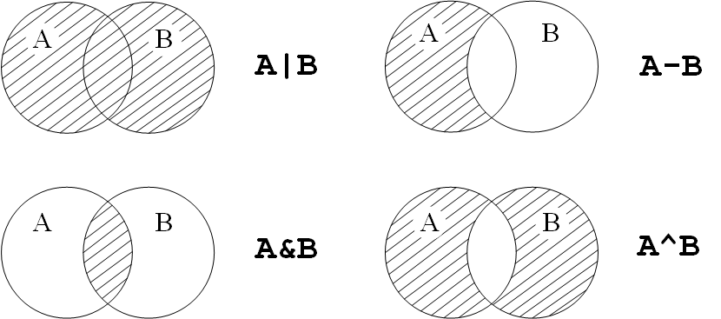
集合操作
上述操作符表达了集合类型的4种基本操作，交集（&）、并集（|）、差集（-）、补集（^），操作逻辑与数学定义相同

Slide 29
集合操作
集合类型有10个操作函数或方法
函数或方法 | 描述
S.add(x) | 如果数据项x不在集合S中，将x增加到s
S.clear() | 移除S中所有数据项，剩余一个空的集合set()
S.copy() | 返回集合S的一个拷贝
S.pop() | 随机返回集合S中的一个元素，如果S为空，产生KeyError异常
S.discard(x) | 如果x在集合S中，移除该元素；如果x不在，不报错
S.remove(x) | 如果x在集合S中，移除该元素；不在产生KeyError异常
S.isdisjoint(T) | 如果集合S与T没有相同元素，返回True
len(S) | 返回集合S元素个数
x in S | 如果x是S的元素，返回True，否则返回False
x not in S | 如果x不是S的元素，返回True，否则返回False

Slide 30
集合类型
集合类型主要用于三个场景：成员关系测试、元素去重和删除数据项，例子如下。
>>>"BIT" in {"PYTHON", "BIT", 123, "GOOD"} #成员关系测试 True >>>tup = ("PYTHON", "BIT", 123, "GOOD", 123) #元素去重 >>>set(tup) {123, 'GOOD', 'BIT', 'PYTHON'} >>>newtup = tuple(set(tup)–{'PYTHON'}) # 去重同时删除数据项 ('GOOD', 123, 'BIT')
集合类型与其他类型最大的不同在于它不包含重复元素，因此，当需要对一维数据进行去重或进行数据重复处理时，一般通过集合来完成。

Slide 31
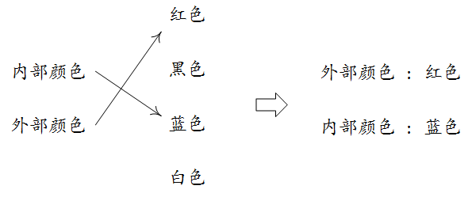
映射类型
映射类型是“键-值”数据项的组合，每个元素是一个键值对，即元素是(key, value)，元素之间是无序的。键值对(key, value)是一种二元关系。在Python中，映射类型主要以字典（dict）体现。

Slide 32
列表类型和操作

Slide 33
列表类型的概念
列表（list）是包含0个或多个对象引用的有序序列，属于序列类型。与元组不同，列表的长度和内容都是可变的，可自由对列表中数据项进行增加、删除或替换。列表没有长度限制，元素类型可以不同，使用非常灵活。
列表可以采用标准的比较操作符（<、<=、==、!=、>=、>）进行比较，列表的比较实际上是单个数据项的逐个比较。

Slide 34
创建列表
创建空列表：
1、列表变量=[]
2、列表变量=list()
创建多个元素的列表：
1、列表变量=[元素1,...，元素N]
2、列表变量=list(seq) 将序列转换为列表
3、列表内涵创建

Slide 35
列表操作示例
列表用中括号（[]）表示，也可以通过list()函数将元组或字符串转化成列表。直接使用list()函数会返回一个空列表。
>>>ls = [425, "BIT", [10, "CS"], 425] >>>ls [425, 'BIT', [10, 'CS'], 425] >>>ls[2][-1][0] 'C' >>>list((425, "BIT", [10, "CS"], 425)) [425, 'BIT', [10, 'CS'], 425] >>>list("中国是一个伟大的国家") ['中', '国', '是', '一', '个', '伟', '大', '的', '国', '家'] >>>list() []

Slide 36
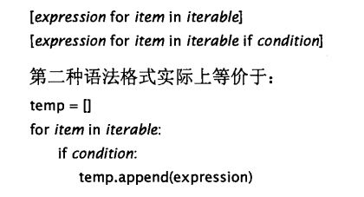
创建列表
列表内涵 ：是一个表达式，也是一个循环，该循环是可选的、包含在[]中的条件。作用是为列表生成数据项。并且可以使用if语句过滤不需要的数据项。
其语法格式如下：将iterable中的数据项生成列表，等价list(iterable)

Slide 37
创建列表
例：求1900-1940年之间是闰年的年份
leaps=[]
for year in range(1900,1940):
if (year%4==0 and year%100 !=0)or (y%400==0):
leaps.append(year)
leaps=[y for y in range(1900,1940) if(y%4==0 and y%100 !=0)or (y%400==0)]

Slide 38
列表类型的概念
与整数和字符串不同，列表要处理一组数据，因此，列表必须通过显式的数据赋值才能生成，简单将一个列表赋值给另一个列表不会生成新的列表对象。
>>>ls = [425, "BIT", 1024] #用数据赋值产生列表ls >>>lt = ls #lt是ls所对应数据的引用，lt并不包含真实数据 >>>ls[0] = 0 >>>lt [0, 'BIT', 1024]

Slide 39
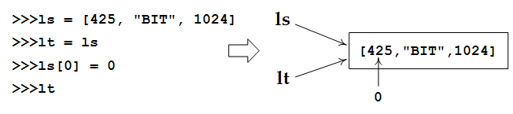
列表类型的概念

Slide 40
访问列表
可以使用索引来访问列表中的元素。列表可以同时使用正向递增序号和反向递减序号。
访问单个元素，语法：列表变量[索引]
返回的数据类型是元素对应的类型
访问多个元素，语法：列表变量[M：N]
返回的数据类型是列表类型
访问多级元素，语法：列表变量[第一级索引][第2级索引]...

Slide 41
修改列表
更新列表元素值：
列表变量[索引]=值
添加新的列表元素：
1、列表变量.append(x) 将元素x追加到列表最后
2、列表变量.insert(i,x) 将元素x插入到列表的第i位

Slide 42
删除列表
删除列表元素：
1、del 列表变量[索引]
2、列表变量.remove(元素)
清空列表：
列表变量.clear()
删除列表：
del 列表变量

Slide 43
列表类型的操作符
列表是序列类型，因此序列的操作符和函数都可应用到列表类型。
由于列表是可变的，表6.4给出了列表类型额外的14个常用函数或方法。

Slide 44
>>>vlist = list(range(5)) >>>vlist [0, 1, 2, 3, 4] >>>len(vlist[2:]) #计算从第3个位置开始到结尾的子串长度 3 >>>2 in vlist #判断2是否在列表vlist中 True >>>vlist[3]="python" #修改序号3的元素值和类型 >>>vlist [0, 1, 2, 'python', 4] >>>vlist[1:3]=["bit", "computer"] >>>vlist [0, 'bit', 'computer', 3, 4]
列表类型的操作

Slide 45
函数或方法 | 描述
ls[i] = x | 替换列表ls第i数据项为x
ls[i: j] = lt | 用列表lt替换列表ls中第i到j项数据（不含第j项，下同）
ls[i: j: k] = lt | 用列表lt替换列表ls中第i到j以k为步的数据
del ls[i: j] | 删除列表ls第i到j项数据，等价于ls[i: j]=[]
del ls[i: j: k] | 删除列表ls第i到j以k为步的数据
ls += lt或ls.extend(lt) | 将列表lt元素增加到列表ls中
ls *= n | 更新列表ls，其元素重复n次
ls.append(x) | 在列表ls最后增加一个元素x
ls.clear() | 删除ls中所有元素
ls.copy() | 生成一个新列表，复制ls中所有元素
ls.insert(i, x) | 在列表ls第i位置增加元素x
ls.pop(i) | 将列表ls中第i项元素取出并删除该元素
ls.remove(x) | 将列表中出现的第一个元素x删除
ls.reverse(x) | 列表ls中元素反转
列表类型的操作
表6.4 列表类型特有的函数或方法（14个）

Slide 46
列表类型的操作
函数或方法 | 描述
ls[i] = x | 替换列表ls第i数据项为x
ls[i: j] = lt | 用列表lt替换列表ls中第i到j项数据（不含第j项，下同）
ls[i: j: k] = lt | 用列表lt替换列表ls中第i到j以k为步的数据
del ls[i: j] | 删除列表ls第i到j项数据，等价于ls[i: j]=[]
del ls[i: j: k] | 删除列表ls第i到j以k为步的数据
ls += lt或ls.extend(lt) | 将列表lt元素增加到列表ls中
ls *= n | 更新列表ls，其元素重复n次
表6.4 列表类型特有的函数或方法

Slide 47
列表类型的操作
函数或方法 | 描述
ls.append(x) | 在列表ls最后增加一个元素x
ls.clear() | 删除ls中所有元素
ls.copy() | 生成一个新列表，复制ls中所有元素
ls.insert(i, x) | 在列表ls第i位置增加元素x
ls.pop(i) | 将列表ls中第i项元素取出并删除该元素
ls.remove(x) | 将列表中出现的第一个元素x删除
ls.reverse() | 列表ls中元素反转
ls.sort() | 对列表ls排序，默认升序，无返回值
表6.4 列表类型特有的函数或方法（续）

Slide 48
列表类型的操作
当使用一个列表改变另一个列表值时，Python不要求两个列表长度一样，但遵循“多增少减”的原则，例子如下。
>>>vlist[1:3]=["new_bit", "new_computer", 123] >>>vlist [0, 'new_bit', 'new_computer', 123, 'python', 4] >>>vlist[1:3]=["fewer"] >>>vlist [0, 'fewer', 123, 'python', 4]

Slide 49
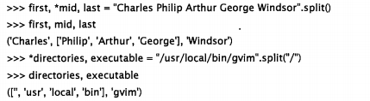
列表类型的操作
一次提取两个或多个数据项时，我们可以使用序列拆分完成，任意可迭代数据类型均可使用。注意：当*出现在赋值语句左边时，是序列拆分符。

Slide 50
列表类型的操作
与元组一样，列表可以通过for…in语句对其元素进行遍历，基本语法结构如下：
for <任意变量名> in <列表名>:
语句块

Slide 51
列表类型的操作
>>>for e in vlist: print(e, end=" ") 0 fewer 123 python 4
列表是一个十分灵活的数据结构，它具有处理任意长度、混合类型的能力，并提供了丰富的基础操作符和方法。当程序需要使用组合数据类型管理批量数据时，请尽量使用列表类型。

Slide 52
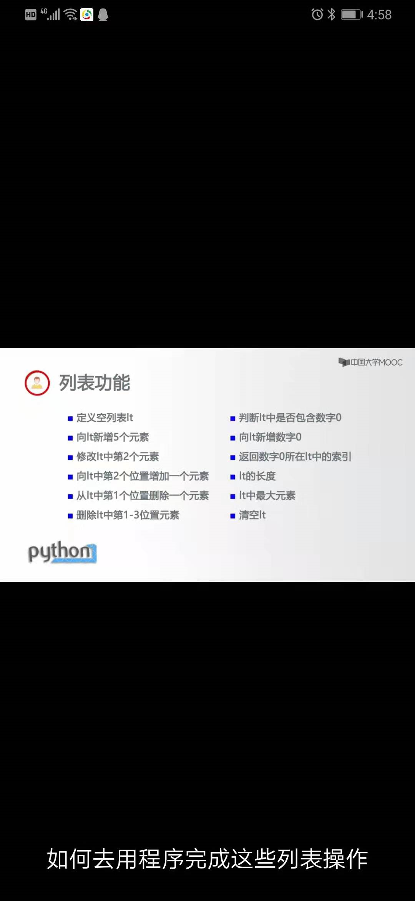

Slide 53
>>>lt =[]
>>>lt = lt+[1,2,3,4,5]
>>>ls[2] = 0
>>>lt.insert(2,x)
>>>lt.pop(1)
>>>del lt[1:4]
>>>0 in lt
>>>lt.append(0)
>>>lt.index(0)
>>>len(lt)
>>>min(lt)
>>>lt.clear()

Slide 54
基本统计值计算

Slide 55
基本统计值的计算
以最简单的统计问题为例，求解一组不定长数据的基本统计值，即平均值、标准差、中位数。
一组数据表示为S=s₀, s₁, …, s_{n-1}，其算术平均值、标准差分别表示为：
和

Slide 56
基本统计值的计算
由于平均数、标准差和中位数是三个不同的计算目标，使用函数方式编写计算程序。
getNum()函数从用户输入获得数据
mean()函数计算平均值
dev()函数计算标准差
median()函数计算中位数

Slide 57
基本统计值的计算
实例代码9.1 |  | e9.1CalStatistics.py
1 2 3 4 5 6 7 8 9 10 11 12 13 14 15 | #e9.1CalStatistics.py from math import sqrt def getNum(): #获取用户输入 nums = [] iNumStr = input("请输入数字(直接输入回车退出): ") while iNumStr != "": nums.append(eval(iNumStr)) iNumStr = input("请输入数字(直接输入回车退出): ") return nums def mean(numbers): #计算平均值 s = 0.0 for num in numbers: s = s + num return s / len(numbers)

Slide 58
基本统计值的计算
实例代码9.1 |  | e9.1CalStatistics.py
15 16 17 18 19 20 21 22 23 24 25 26 27 28 29 30 | def dev(numbers, mean): #计算标准差 sdev = 0.0 for num in numbers: sdev = sdev + (num - mean)**2 return sqrt(sdev / (len(numbers)-1)) def median(numbers): #计算中位数 new=sorted(numbers) size = len(numbers) if size % 2 == 0: med = (new[size//2-1] + new[size//2])/2 else: med = new[size//2] return med n = getNum() #主体函数 m = mean(n) print("平均值:{},标准差:{:.2},中位数:{}.".format(m,\ dev(n,m),median(n)))

Slide 59
基本统计值的计算
>>> 请输入数字(直接输入回车退出): 99 请输入数字(直接输入回车退出): 98 请输入数字(直接输入回车退出): 97 请输入数字(直接输入回车退出): 96 请输入数字(直接输入回车退出): 95 请输入数字(直接输入回车退出): 平均值:97.0,标准差:1.6,中位数:97.
程序先后调用getNum()、mean()、dev()和median()函数。利用函数的模块化设计能够复用代码并增加代码的可读性。每个函数内部都采用了简单的语句。

Slide 60
基本统计值的计算
列表在实现基本数据统计时发挥了重要作用，表现在：
列表是一个动态长度的数据结构，可以根据需求增加或减少元素；
列表的一系列方法或操作符为计算提供了简单的元素运算手段；
列表提供了对每个元素的简单访问方式及所有元素的遍历方式。

Slide 61
字典类型和操作

Slide 62
字典类型的基本概念
通过任意键信息查找一组数据中值信息的过程叫映射，Python语言中通过字典实现映射。Python语言中的字典可以通过大括号({})建立，建立模式如下：
{<键1>:<值1>, <键2>:<值2>, … , <键n>:<值n>}
其中，键和值通过冒号连接，不同键值对通过逗号隔开。
键必须是唯一的，值可以相同；
键必须是不可变的，如字符串，数字，元组。
值可以取任何数据类型。

Slide 63
字典类型的基本概念
>>>Dcountry={"中国":"北京", "美国":"华盛顿", "法国":"巴黎"} >>>print(Dcountry) {'中国': '北京', '法国': '巴黎', '美国': '华盛顿'}
字典打印出来的顺序与创建之初的顺序不同，这不是错误。字典是集合类型的延续，各个元素没有顺序之分。

Slide 64
创建字典
创建空字典：
字典变量={}
字典变量=dict()
创建非空字典：
字典变量={<键1>:<值1>, <键2>:<值2>, … , <键n>:<值n>}

Slide 65
访问字典
字典可以使用key来访问字典中的元素。
采用中括号格式，语法：
值=字典变量[键]
采用字典类型的方法：
值=字典变量.get(键,default=None)
>>>Dcountry={"中国":"北京", "美国":"华盛顿", "法国":"巴黎"} >>>Dcountry["中国"] '北京' >>>Dcountry.get('美国') ‘华盛顿’
get()中键对应的值存在，就返回值；
不存在，就返回默认值

Slide 66
访问字典
采用字典类型的方法：
1、字典变量.keys()，返回字典中所有的键信息。
2、字典变量.values()，返回字典中所有的值信息。
3、字典变量.items()，返回所有的键值对。
可以使用list()将以上返回值类型转换成列表。
>>>Dcountry={"中国":"北京", "美国":"华盛顿", "法国":"巴黎"} >>>Dcountry.keys() dict_keys(['中国', '美国', '法国']) >>>Dcountry.values() dict_values(['北京', '华盛顿', '巴黎']) >>>Dcountry.items() dict_items([('中国', '北京'), ('美国', '华盛顿'), ('法国', '巴黎')])

Slide 67
修改字典
更新键值对信息：
字典变量[键]=值
添加新的键值对：
字典变量[键]=值
>>>Dcountry["中国"]='大北京' >>>print(Dcountry) {'中国': '大北京', '法国': '巴黎', '美国': '华盛顿'}
>>>Dcountry={"中国":"北京", "美国":"华盛顿", "法国":"巴黎"} >>>Dcountry["英国"]="伦敦" >>>print(Dcountry) {'中国': '北京', '法国': '巴黎', '美国': '华盛顿', '英国': '伦敦'}

Slide 68
删除字典
删除键值对：
del 字典变量[键]
清空字典：
字典变量.clear()
删除字典：
del 字典变量

Slide 69
字典类型的操作
>>>Dcountry={"中国":"北京", "美国":"华盛顿", "法国":"巴黎"} >>>Dcountry.keys() dict_keys(['中国', '美国', '法国']) >>>list(Dcountry.values()) ['北京', '华盛顿', '巴黎'] >>>Dcountry.items() dict_items([('中国', '北京'), ('美国', '华盛顿'), ('法国', '巴黎')]) >>>'中国' in Dcountry #只对键进行判断 True >>>Dcountry.get('美国', '悉尼') #'美国'在字典中存在 '华盛顿' >>>Dcountry.get('澳大利亚', '悉尼') #'澳大利亚'在字典中不存在 '悉尼'

Slide 70
字典类型的操作
函数和方法 | 描述
<d>.keys() | 返回所有的键信息
<d>.values() | 返回所有的值信息
<d>.items() | 返回所有的键值对
<d>.get(<key>,<default>) | 键存在则返回相应值，否则返回默认值
<d>.setdefault(<key>,<default>) | 键存在则返回相应值，否则将添加键并将值设为默认值
<d>.pop(<key>,<default>) | 键存在则返回相应值，同时删除键值对，否则返回默认值
<d>.popitem() | 随机从字典中取出一个键值对，以元组(key, value)形式返回。
<d>.clear() | 删除所有的键值对
del <d>[<key>] | 删除字典中某一个键值对
<key> in <d> | 如果键在字典中则返回True，否则返回False
<d1>.update(<d2>) | 把字典d2中的键值对更新到d1中

Slide 71
字典类型的操作
与其他组合类型一样，字典可以通过for…in语句对其元素进行遍历，基本语法结构如下：
for <变量名> in <字典名>:
语句块
此时for循环返回的变量名是字典的索引值key
>>>for key in Dcountry: print(key) 中国 美国 法国

Slide 72
字典类型的操作
for k,v in <字典名>.items():
语句块
此时for循环返回的两个变量是字典的key和value
dic={"中国":1,"美国":2,"俄罗斯":3} for k,v in sorted(dic.items(),key= lambda item:item[1],reverse=True):# print('{} {}'.format(k,v)) 俄罗斯 3 美国 2 中国 1

Slide 73
补充内容：sorted()
sorted() 函数对所有可迭代的对象进行排序操作。
sort 是应用在 list 上的方法，sorted 可以对所有可迭代的对象进行排序操作。
语法格式：sorted(iterable, key=None, reverse=False)
iterable-----可迭代对象
key--------设置用来进行比较的元素，只有一个参数，具体的函数的参数就是取自于可迭代对象中，指定可迭代对象中的一个元素来进行排序。
返回值：返回重新排序的列表。
>>>dic={"中国":1,"美国":2,"俄罗斯":3} >>>sorted(dic.items(),key= lambda item:item[1],reverse=True): #item[1]表示按字典的value排序，item[0]按字典的key排序 [('俄罗斯', 3), ('美国', 2), ('中国', 1)]

Slide 74
补充内容：sorted()
>>>dic={"中国":1,"美国":2,"俄罗斯":3} >>>sorted(dic.items(),key= lambda item:item[1],reverse=True) #item[1]表示按字典的value排序，item[0]按字典的key排序 [('俄罗斯', 3), ('美国', 2), ('中国', 1)] >>>sorted(dic) #给dic的key排序 ['中国', '俄罗斯', '美国']

Slide 75
字典类型的操作
字典是实现键值对映射的数据结构，请理解如下基本原则：
字典是一个键值对的集合，该集合以键为索引，一个键信息只对应一个值信息；
字典中元素以键信息为索引访问；
字典长度是可变的，可以通过对键信息赋值实现增加或修改键值对。

Slide 76
jieba库的使用

Slide 77
jieba库的概述
jieba是Python中一个重要的第三方中文分词函数库
>>>import jieba >>>jieba.lcut("中国是一个伟大的国家") ['中国', '是', '一个', '伟大', '的', '国家']
jieba库是第三方库，不是安装包自带，需要通过pip指令安装
:\>pip install jieba # 或者 pip3 install jieba

Slide 78
jieba库的概述
jieba函数库支持三种分词模式：
精确模式：将句子最精准地切开，适合文本分析
全模式：把句子所有可以成词的词语都扫描出来，速度非常快，但是不能消除歧义
搜索引擎模式：在精确模式的基础上，对长词再次切分，适用于搜索引擎分词

Slide 79
jieba库的解析
函数 | 描述
jieba.cut(s) | 精确模式，切割文本s返回一个可迭代的数据类型
jieba.cut(s, cut_all=True) | 全模式，输出文本s中所有可能单词
jieba.cut_for_search(s) | 搜索引擎模式，适合搜索引擎建立索引的分词结果
jieba.lcut(s) | 精确模式，返回一个列表类型，建议使用
jieba.lcut(s, cut_all=True) | 全模式，返回一个列表类型，建议使用
jieba.lcut_for_search(s) | 搜索引擎模式，返回一个列表类型，建议使用
jieba.add_word(w) | 向分词词典中增加新词w

Slide 80
jieba库的解析
>>>import jieba >>>jieba.lcut("中华人民共和国是一个伟大的国家") ['中华人民共和国', '是', '一个', '伟大', '的', '国家'] >>>jieba.lcut("中华人民共和国是一个伟大的国家", cut_all=True) ['中华', '中华人民', '中华人民共和国', '华人', '人民', '人民共和国', '共和', '共和国', '国是', '一个', '伟大', '的', '国家'] >>>jieba.lcut_for_search("中华人民共和国是一个伟大的国家") ['中华', '华人', '人民', '共和', '共和国', '中华人民共和国', '是', '一个', '伟大', '的', '国家']

Slide 81
文本词频统计

Slide 82
《Hamlet》英文词频统计
实例代码10.1 |  | e10.1CalHamlet.py
1 2 3 4 5 6 7 8 9 10 11 12 13 14 15 16 17 | #e10.1CalHamlet.py def getText(): txt = open("hamlet.txt", "r").read() txt = txt.lower() for ch in '!"#$%&()*+,-./:;<=>?@[\\]^_‘{|}~': txt = txt.replace(ch, " ") #将文本中特殊字符替换为空格 return txt hamletTxt = getText() words = hamletTxt.split() counts = {} for word in words: counts[word] = counts.get(word,0) + 1 items = list(counts.items()) items.sort(key=lambda x:x[1], reverse=True) for i in range(10): word, count = items[i] print ("{0:<10}{1:>5}".format(word, count))

Slide 83
《Hamlet》英文词频统计
>>> the 1138 and 965 to 754 of 669 you 550 a 542 i 542 my 514 hamlet 462 in 436
观察输出结果可以看到，高频单词大多数是冠词、代词、连接词等语法型词汇，并不能代表文章的含义。进一步，可以采用集合类型构建一个排除词汇库excludes，在输出结果中排除这个词汇库中内容。

Slide 84
实例代码10.2 |  | e10.2CalHamlet.py
1 2 3 4 5 6 7 8 9 10 11 12 13 14 15 16 17 18 19 20 | #e10.2CalHamlet.py excludes = {"the","and","of","you","a","i","my","in"} def getText(): txt = open("hamlet.txt", "r").read() txt = txt.lower() for ch in '!"#$%&()*+,-./:;<=>?@[\\]^_‘{|}~': txt = txt.replace(ch, " ") #将文本中特殊字符替换为空格 return txt hamletTxt = getText() words = hamletTxt.split() counts = {} for word in words: counts[word] = counts.get(word,0) + 1 for word in excludes: del(counts[word]) items = list(counts.items()) items.sort(key=lambda x:x[1], reverse=True) for i in range(10): word, count = items[i] print ("{0:<10}{1:>5}".format(word, count))

Slide 85
《Hamlet》英文词频统计
运行程序后，输出结果如下
>>> to 754 hamlet 462 it 416 that 391 is 340 not 314 lord 309 his 296 this 295 but 269

Slide 86
《三国演义》人物出场统计
实例代码10.3 |  | e10.3CalThreeKingdoms.py
1 2 3 4 5 6 7 8 9 10 11 12 13 14 15 | #e10.3CalThreeKingdoms.py import jieba txt = open("三国演义.txt", "r", encoding='utf-8').read() words = jieba.lcut(txt) counts = {} for word in words: if len(word) == 1: #排除单个字符的分词结果 continue else: counts[word] = counts.get(word,0) + 1 items = list(counts.items()) items.sort(key=lambda x:x[1], reverse=True) for i in range(15): word, count = items[i] print ("{0:<10}{1:>5}".format(word, count))

Slide 87
《三国演义》人物出场统计
>>> 曹操 953 孔明 836 将军 772 却说 656 玄德 585 关公 510 丞相 491 二人 469 不可 440 荆州 425 玄德曰 390 孔明曰 390 不能 384 如此 378 张飞 358

Slide 88
《三国演义》人物出场统计
观察输出结果，同一个人物会有不同的名字，这种情况需要整合处理。同时，与英文词频统计类似，需要排除一些人名无关词汇，如“却说”、“将军”等。

Slide 89
《三国演义》人物出场统计
实例代码10.4 |  | e10.4CalThreeKingdoms.py
1 2 3 4 5 6 7 8 9 10 11 12 13 14 15 16 17 | #e10.4CalThreeKingdoms.py import jieba excludes = {"将军","却说","荆州","二人","不可","不能","如此"} txt = open("三国演义.txt", "r", encoding='utf-8').read() words = jieba.lcut(txt) counts = {} for word in words: if len(word) == 1: continue elif word == "诸葛亮" or word == "孔明曰": rword = "孔明" elif word == "关公" or word == "云长": rword = "关羽" elif word == "玄德" or word == "玄德曰": rword = "刘备" elif word == "孟德" or word == "丞相": rword = "曹操”

Slide 90
《三国演义》人物出场统计
实例代码10.4 |  | e10.4CalThreeKingdoms.py
18 19 20 21 22 23 24 25 26 27 | else: rword = word counts[rword] = counts.get(rword,0) + 1 for word in excludes: del(counts[word]) items = list(counts.items()) items.sort(key=lambda x:x[1], reverse=True) for i in range(5): word, count = items[i] print ("{0:<10}{1:>5}".format(word, count))

Slide 91
《三国演义》人物出场统计
输出排序前5的单词，运行程序后，输出结果如下：
>>> 曹操 1451 孔明 1383 刘备 1252 关羽 784 张飞 358
请继续完善程序，排除更多无关词汇干扰，总结出场最多的20个人物都有哪些。这里，给出参考答案。
曹操（1451）、孔明（1383）、刘备（1252）、关羽（784）、张飞（358）、
吕布（300）、赵云（278）、孙权（264）、司马懿（221）、周瑜（217）、
袁绍（191）、马超（185）、魏延（180）、黄忠（168）、姜维（151）、
马岱（127）、庞德（122）、孟获（122）、刘表（120）、夏侯惇（116）

Slide 92
Python之禅

Slide 93
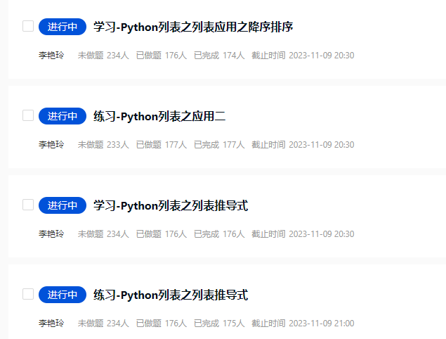
Python之禅

Slide 94
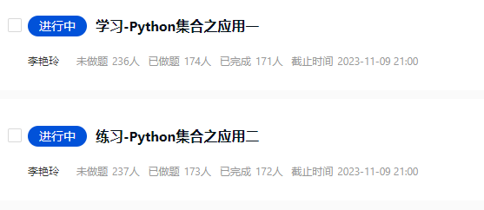
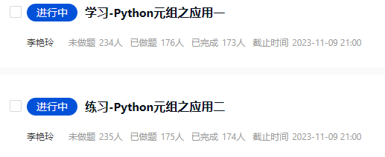
Python之禅

